Slide 1




5
搭 石
第 二 课时
品读释疑
结构主旨
课堂拓展
当堂检测

Slide 2

学习目标
1. 学习用较快速度默读课文，做到注意力集中，不回读。(重点)
2. 有感情地朗读课文，结合课文中的具体事例，运用抓重点词句、联系上下文等方法，体会乡亲们默默无闻、无私奉献的精神。(难点)
3. 学习作者仔细观察、生动描写的方法，培养留心观察、用心感受的习惯。

Slide 3
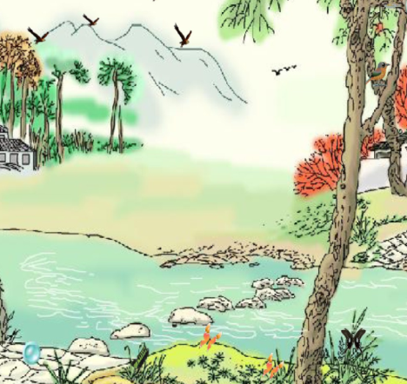
想一想：作者所说的那道风景究竟是什么？

Slide 4

“什么是搭石？”

Slide 5
进入秋天，天气变凉，家乡的人们根据水的深浅，从河的两岸找来一些平整方正的石头，按照二尺左右的间隔，在小溪里横着摆上一排，让人们从上面踏着过去，这就是搭石。

Slide 6
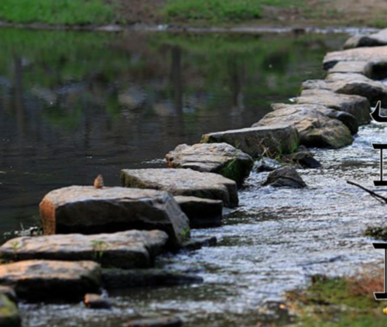
“搭石”

Slide 7
如果没有搭石，家乡的人们怎么过小溪呢？谁能用课文中的句子来说一说。

Slide 8
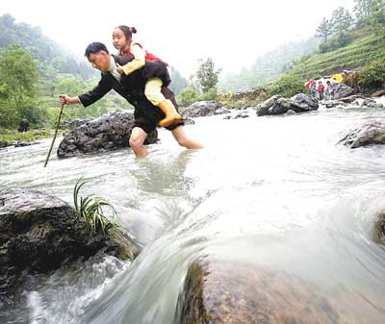
山洪过后，人们出工、收工、赶集、访友，来来去去，必须脱鞋挽裤。
这句话从侧面写出了小溪与人们的关系非常密切。

Slide 9
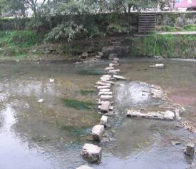
你走过搭石吗？如果你在上面走会出现怎样的情景？
搭石，构成了家乡的一道风景。

Slide 10
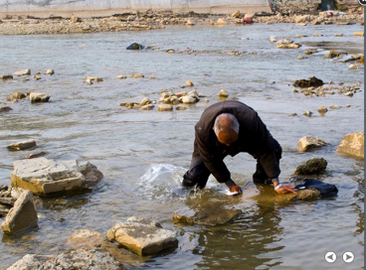
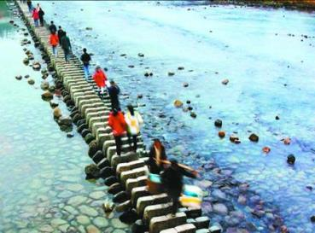
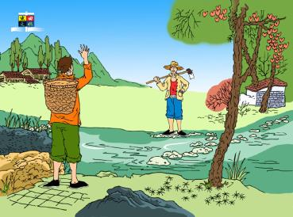
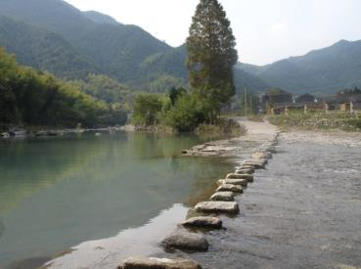
老人修搭石
一行人走搭石
俩人走搭石
年轻人背老人过搭石

Slide 11
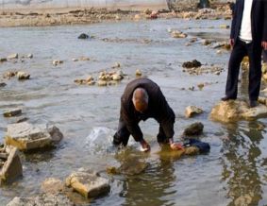
第一道风景
上了点年岁的人，无论怎样急着赶路，只要发现哪块搭石不平稳，一定会放下带的东西，找来合适的石头搭上，再在上边踏上几个来回，直到满意了才肯离去。
这句话描写的是调整搭石的老人，刻画了老人细致认真的特点，赞扬了老人一心为他人着想的优秀品质。

Slide 12
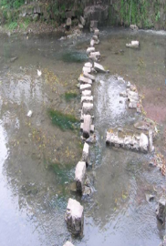

第二道风景
比喻
每当上工，下工，一行人走搭石的时候，动作是那么协调有序！前面的抬起脚来，后面的紧跟上来，嗒嗒的声音，像轻快的音乐；清波漾漾，人影绰绰，给人画一般的美感。
作者是怎样把这个画面写得这么美的?
“协调有序”写出了走搭石的动作美，把“踏踏的声音”比喻成“轻快的音乐”，写出了走搭石的声音美，“清波漾漾”“人影绰绰”写出了走搭石的画面美。作者通过多角度为我们展现了一幅有声有色的美丽画卷。

Slide 13
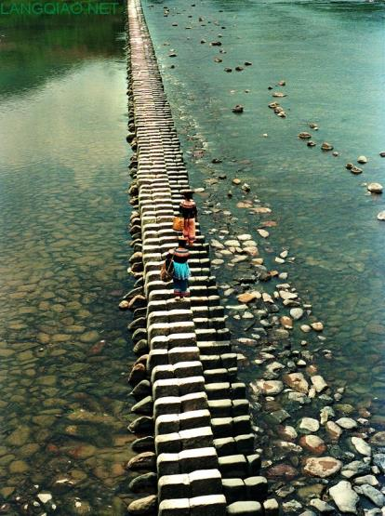
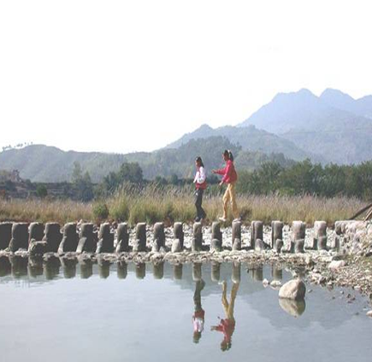
人 影 绰 绰
清波漾漾

Slide 14


读一读
每当
上工
下工
一行人
走搭石的时候
动作
是那么协调有序
前面的抬起脚来
后面的紧跟上去
踏踏的声音
像轻快的音乐
清波漾漾
人影绰绰
给人
画一般的美感

Slide 15
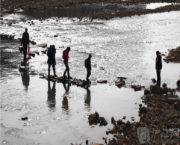
第三道风景
经常到山里的人，大概都见过这样的情景：如果有两个人面对面同时走到溪边，总会在第一块搭石前止步，招手示意，让对方先走；等对方过了河，两人再说上几句家常话，才相背而行。
谈谈你对这幅画面的感受吧！

Slide 16
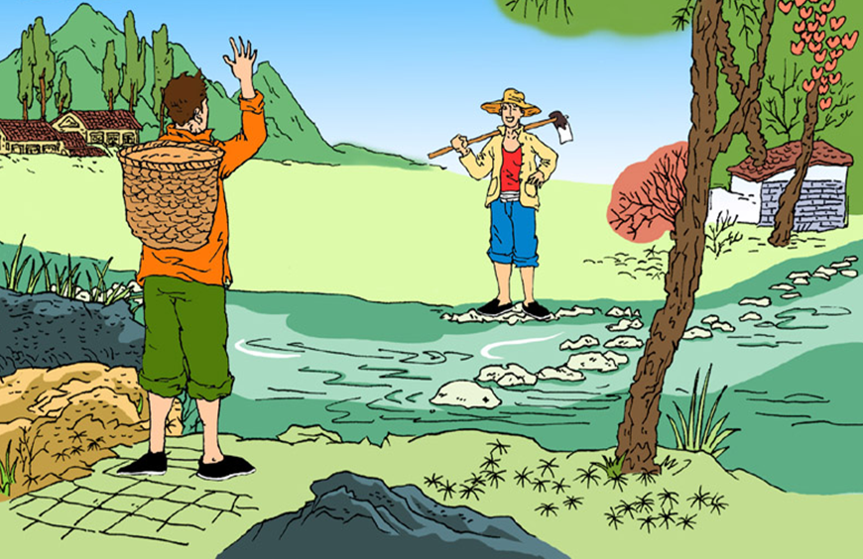
互相谦让

Slide 17
第四道风景
一个“理所当然”让我们看出这些乡亲们把帮助别人、热情待人、尊敬老人看成很自然的事情。
假如遇上老人来走搭石，年轻人总要伏下身子背老人过去，人们把这看成理所当然的事。
人们还把哪些事看成是理所当然的事？

Slide 18
仿写
多么可亲可敬的乡亲们啊！他们还会把什么看成是理所当然的事呢?
一位孤寡老人家没有水，邻居帮忙往他家挑水，老人家的水缸总是满满的，大家把这种事看成是理所当然的事。

Slide 19
小小的搭石，演绎着人间的真情，我能试着写一写：
假如(遇上老人来走搭石，年轻人就要伏下身子背老人过去，人们把这看成是理所当然的事。)
假如(碰上赶集的日子……人们把这看成是理所当然的事。)
假如(遇到了下雪天……人们把这看成是理所当然的事。)
假如(遇到孩子上学……人们把这看成是理所当然的事。)
假如(……)

Slide 20
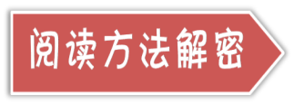
具体事例写人
概念：写人离不开写事情，通过具体事例写出人的品质，是记叙性文章常用的方法。
效果：人物的品质(特点)更加突出。
运用：如这篇课文，五个自然段前四个自然段写了五个画面：摆放搭石、整理搭石、紧走搭石、礼让对方、帮助老人。特别是第4自然段选取了生活中两个具体的事例，虽然看似平凡，但是却写出了乡亲们的淳朴善良。

Slide 21
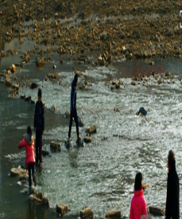
一排排搭石，任人走，任人踏，它们联结着故乡的小路，也联结着乡亲们美好的情感。
一排排搭石静静地躺在溪水中，任人踩踏，却无怨无悔，默默无语，这正是乡亲们默默无闻、无私奉献精神的写照，也是乡亲们相亲相爱、友好互助情感的纽带。 这句话是文章的点睛之笔，作者借搭石赞颂了乡亲们无私奉献、一心为他人着想的美好品质。

Slide 22

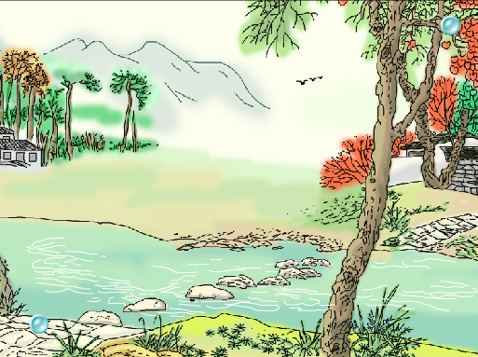








这搭石构成了家乡的一道风景。

Slide 23

课文结构
5.搭 石
构成了家乡的一道风景
小小搭石寻常景，
细细摆放为他人。
协调有序走搭石，
谦让敬老见真情！

Slide 24
课文主旨
课文通过描绘摆搭石、走搭石等几个生活中的平凡场景，赞美了乡亲们默默无闻、无私奉献的精神和一心为他人着想的美好品质。

Slide 25
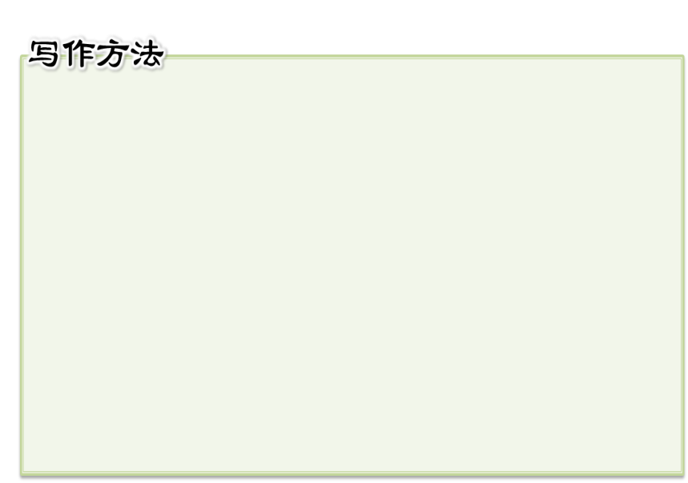
以小见大的写法
用具体事例来写出人物的品质或者特点，说起来容易做起来不易，因为我们年纪小、阅历浅，大材料可遇不可求。我们生活中绝大多数都是小材料，这些小材料是日常常见的、身边的，甚至是琐碎的。我们在作文时学习选取小材料来体现大主题，这就是“以小见大”。

Slide 26
以小见大的写法
比如本课，作者善于从平凡的事物中发现美，摆搭石的时候精心摆放，走搭石时充满诗情画意，两个人同时过溪招手礼让，背老人过溪理所当然。这些小事透露的是人情美和心灵美。
1.要善于观察、留心生活，发现写作素材；
2.描写事物的时候，或用形象生动的语言描述，或者用质朴的语言描述。

Slide 27
举例：
动力来自学生的一句话
在拥挤的街道上，我和阿姨走着走着，意外地遇见了曾是阿姨学生的小黄。
小黄仍是阿姨印象中的那副模样，清瘦的个子，笨拙的身材，辫子扎得翘翘的，一双眼睛总是滴滴溜溜地转，但里面透露出的内容丝毫看不出一点聪慧的成分。阿姨任小黄班主任的时候，并不怎么重视她。小黄不仅长得难看，智商也比其他孩子要弱，勉强读到了小学三年级上半学期，她的家人似乎觉得她不是读书的料，就干脆让她回了家。听说小黄不再来学校后，阿姨在心里悄悄地舒了一口气，哎，终于走了一个伤脑筋的包袱！

Slide 28
然而此时，在这热闹的街道上，小黄恰巧也穿梭着。她好像是和家人来镇上买东西吧，两手提得满满的。就在阿姨无意间瞥见了她正准备转移视线的时候，小黄也正好看见了她曾经的班主任，她神情呆板的脸上马上掠过一丝羞涩，同时泛起了一丝喜悦。然后，她像下意识地想起什么，急急忙忙地将一只手里提着的菩提送到阿姨的面前，声音嘹亮地说：“老师，我家里的，你拿去。”
阿姨有点猝不及防，又有些不好意思，支支吾吾地婉拒。这时，旁边紧跟着的一个妇人有点不相信地问小黄：“你认识她吗？”“认识，她是我读书时的班主任啊！”小黄又羞涩又自豪地认真回答。

Slide 29
听到小黄这番大大咧咧的话，阿姨的脸上突然发起热来，她像在小黄面前显得无地自容。因为小黄的这句“她是我读书时的班主任啊”， 令阿姨十分惭愧，她心里明白，她当时虽然是小黄的班主任，可是她对小黄并没有过一天的“好感”。这句竟从一个曾经让她头疼的学生嘴里说出的充满了真诚和自豪的话，于是成了时时刻刻鞭打阿姨心灵的鞭子。
从此，在阿姨眼里，再也不分好学生与坏学生了，阿姨说，只要是她的学生，她都要认认真真地对待。谁会想到，公平对待学生的那股动力，竟然是来自学生一句平常的话语。

Slide 30
这篇短文选取的“小事”是一位教师在集市上意外遇到过去教过的“差生”，而学生真诚的举动使老师受到触动的事情，写出“有教无类，教书育人”这个大主题。

Slide 31
练一练：
想一想身边哪些人或事物虽然平凡，透过一些小事或小的细节却让你感受到了不一样的美，练习写一写。

Slide 32

课堂小结
美文《搭石》让我们感受了人与人之间纯真的感情，体会到人与人相互关爱，生命才更有意义，人生才更幸福。在我们生活中，美无处不在。美到处都有，只要我们有一双发现美的眼睛，世界将会变得更美好。

Slide 33
主题延伸
用心观察自己的生活及周围的人、事、物，想一想哪些平凡事物让你感受到了不一样的美，就像“搭石”一样，虽然平凡，却让人感受到人们美好的品质。
最平凡的美
昨天的一场暴风雪使得气温骤降，北风在耳旁呼啸，路上的人都“全副武装”。这种天气，要不是因为必须上学，我真不愿意出门。

Slide 34
走在路上，我看到清洁工阿姨在路上清理积雪。她先用扫帚把雪扫在一起，再用铁锨铲到旁边，铲一会儿就要脱下手套哈气，再接着扫，接着铲……不一会儿，积雪在路边堆成高高的一堆，她那认真的样子，仿佛在雕琢一件工艺品。突然之间，我觉得自己特别渺小。阿姨那么辛苦都不怕冷，而我什么也不干还不想出门。再回头看那个阿姨时，我猛然觉得她是那么的美。

Slide 35
示例：
我最敬佩我们小区的一位清洁工。无论是严寒酷暑，还是狂风暴雨，我总是能看见清洁工阿姨的身影。她总是弯着腰，手里拿着扫帚不停地在小区里扫着。每次看到这情景，我就会对她产生一种敬意。令我印象最深的是去年暑假的一天傍晚。因为停电，所以我和爸爸到楼底下乘凉。来到楼下，我看见很多人也在乘凉。有的在摇扇子；有的在吃冰棍；还有一些人在遛弯儿。忽然我的目光落在了长椅上一对年轻人的身上，这一男一女正坐在椅子上边吃边聊，女青年低着头，在削梨，长长的梨皮掉在了地上。男青年手上拿着一包瓜子，慢慢地磕着。瓜子壳扔得满地都是。这时下班的清洁工阿姨正好从这儿路过，已经脱掉了往日

Slide 36
工作服的清洁工阿姨看到这种情景后，对那对男女说：“同志，请把和瓜子壳扔进垃圾箱里，要讲卫生。”那对男女将阿姨上下打量了一番，脸上露出嘲讽的笑容：“你爸是不是当市长的，让你管闲事？”“别和她罗嗦，像她这样的姑娘，却来干这种事，没出息。”那男的说。清洁工阿姨听了并没有生气而是心平气和的说：“是的，我是扫地的，这工作很平凡，可你们想想，如果每个人都像你们这么做，那城市会变得多么脏！”那两个人丝毫没有被阿姨的话感动，反而站起身狠狠地瞪了阿姨一眼，便头也不回地走开了。阿姨见了摇摇头走了。我以为阿姨回家了。可过了几分钟，清洁工阿姨拿着扫帚和又回来了，只见她一手拿着簸箕，一手拿着扫帚，把他们留下的垃圾扫得干干净净。

Slide 37


推荐阅读
给予是快乐的
圣诞节快到了，哥哥送给保罗一辆新车作为圣诞礼物。圣诞节的前一天，保罗从办公室里出来的时候，看见一个男孩在他闪亮的新车旁走来走去，有时候伸手轻轻地摸一下，满脸羡慕的神情。
保罗饶有兴趣地看着这个男孩，从衣着来看，他的家庭显然不宽裕。看见保罗在望着自己，男孩问道：“先生，这是你的车吗？”
“是啊，”保罗点点头说，“这是我哥哥给我的圣诞礼物。”
男孩睁大了眼睛：“你是说，这车是你哥哥给你的，你不用花一分钱？”保罗点点头。男孩惊叹地说：“哇！我希望……”

Slide 38
保罗以为男孩希望也有一个这样的哥哥。男孩却说：“我希望自己也能当这样的哥哥。”
保罗吃惊地看着这个男孩，不由自主地问了一句：“你愿意坐我的车兜一圈吗？”
“当然，我非常愿意。”
车开了一段路，男孩转过身来，眼睛里闪着亮光，说道：“先生，你能把车开到我家门口吗？”
保罗微微一笑，他理解男孩的想法：坐一辆又大又漂亮的车子回家，在小朋友的面前是很神气的事。但是保罗又错了。
“麻烦你把车停在台阶那里，等我一下，好吗？”

Slide 39
男孩跳下车，三步两步跑上台阶进了屋。不一会儿他出来了，背着一个小孩，显然是他的弟弟，看上去腿有残疾。他把弟弟放在最下面的台阶上，两个人紧靠着坐下。他指着保罗的车，说：“看见了吗？很漂亮，对不对？这是他哥哥送给他的圣诞礼物！将来，我也要送你一辆这样的新车。到那时候，你就可以坐在车里，亲眼看看我跟你讲的那些好看的圣诞礼物了。”
保罗的眼睛湿润了。他下了车，把小弟弟抱进了车里。那个男孩眼睛里闪着喜悦的光芒，也坐了进去。他们三个人一起过了一个难忘的夜晚。
这个夜晚，保罗从内心感受到，给予是令人快乐的！

Slide 40
思考：
1.为什么说“他们三个人一起过了一个难忘的夜晚”？
2.怎样理解“给予是令人快乐的”这句话？

Slide 41
平分生命
男孩与妹妹相依为命。父母早逝，他是她唯一的亲人。
然而灾难再一次降临在这两个不幸的孩子身上。妹妹染上了重病，需要输血。但医院的血液太昂贵，男孩没有钱支付任何费用，尽管医院已免去了手术的费用。但是不输血又不行，不输血妹妹就会死去。
作为妹妹唯一的亲人，男孩的血型与妹妹相符。医生问男孩是否勇敢，是否有勇气承受抽血时的疼痛。男孩稍一犹豫，又认真地想了想，终于点了点头，郑重而又严肃，仿佛作出了一个极其重大的决定，脸上洋溢着勇敢的神情。

Slide 42
抽血时，男孩十分安静，不发出一丝声响，只是向邻床上的妹妹微笑。抽血后，男孩躺在床上一动不动，目不转睛地看着医生将血液注入妹妹体内。手术完毕，男孩停止了微笑，声音颤抖地问：“医生，我还能活多长时间？”
医生正想笑男孩的无知，但转念间又被男孩的勇敢震撼了：在男孩10岁的大脑中，他认为输血会失去生命，但他仍然肯输血给妹妹。在那一瞬间，男孩所作出的决定付出了他一生的坚强。
医生的手心渗出了汗，他握紧了男孩的手说：“放心吧，你不会死的。输血不会丢掉生命。”

Slide 43
男孩眼中放出了光彩：“真的？那我还能活多少年？”医生微笑着，充满爱心地说：“你能活到100岁。小伙子，你很健康！”
男孩从床上跳到地上，高兴得又蹦又跳。他在地上转了几圈确认自己真的没事时，就又挽起了袖子，露出了胳膊——刚才被抽血的胳膊，昂起头，郑重其事地对医生说：“那就把我的血抽一半给妹妹吧，我们两个每人活50年！”
所有的人都被震惊了！平分生命，这不是孩子无心的承诺，这是人类最无私最纯真的爱的诺言！
思考：1.文章讲述了一件什么事？
2.男孩做出的是一个什么样的承诺？

